Slide 1


ENERGIE SERVICE BIEL/BIENNE
Datenfluss Wartung beim ESB
GIS -> Care Office -> GIS
Patrick Vogt und Christoph Lauber, Buchs, 23.03.2023

Slide 2
AGENDA
Kontext
Anwendungen im Einsatz
Datenfluss
FME - Dateninput
FME – Datenaufbereitung
FME – Datenoutput
CareOffice Anwendung
Übernahme der Wartungsdaten aus Care Office im GIS

Slide 3
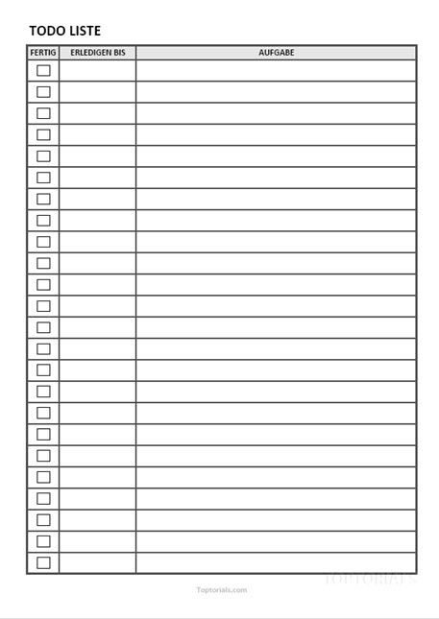
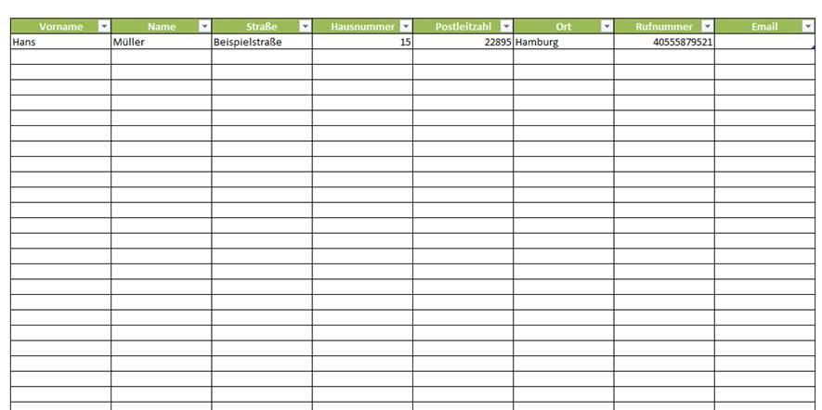

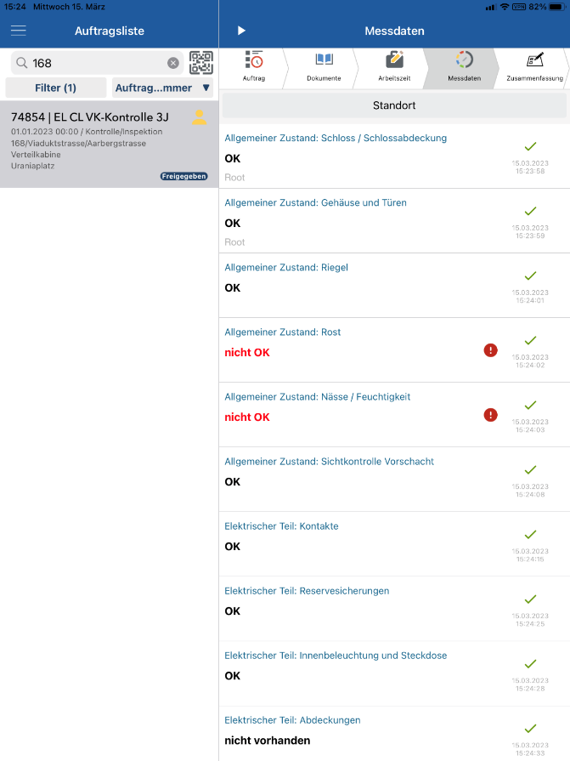


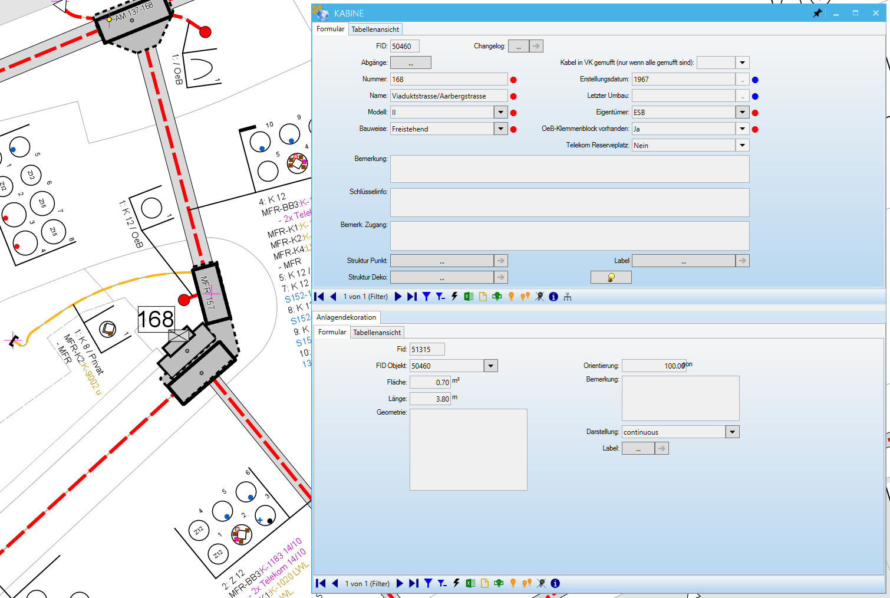
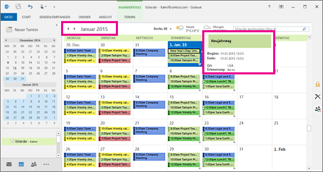
KONTEXT
Listen
Know-how
Planung
Notes:
Beim ESB gab und gibt es:
viele Liste
Know-how, gespeichert in den Köpfen der Mitarbeiter
Netzdokumentation in Map3D
Der ESB benötigte:
Zentralisierung der Instandhaltung
Professionelles Tool
Nachvollziehbarkeit
Planbarkeit
Speicherung von Know-how
Langfristige Verfügbarkeit von Informationen

Slide 4










ANWENDUNGEN IM EINSATZ
Notes:
Autocad Map 3D 2021
MapEdit 2022.2.131.0
Oracle Database 19c Enterprise Edition
PostgreSQL 14.2 / PostGIS 3.2

Slide 5

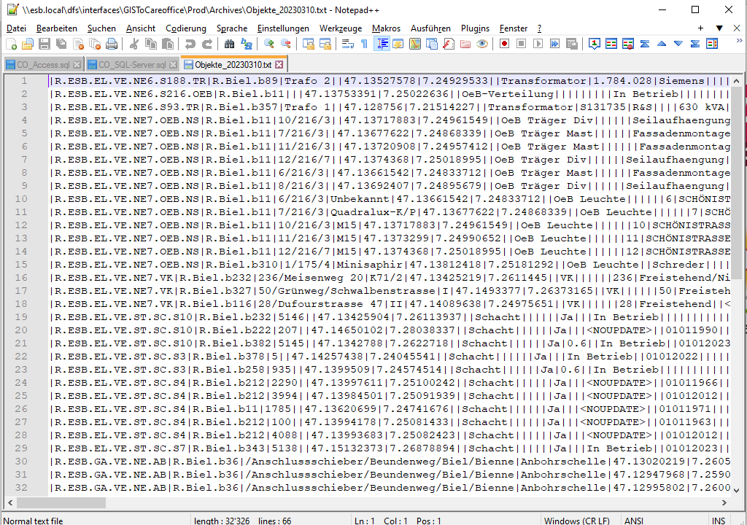
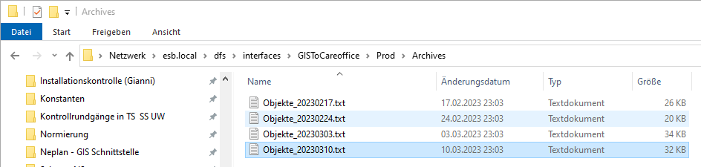
DATENFLUSS
Notes:
Im Datenfluss berücksichtigt sind nur die GIS-Daten. Listen, Planungen, Know-how, etc. ist nicht aufgeführt.
Mit FME werden die Daten aus Map3D/Oracle aufbereitet -> wird nachfolgend von Patrick erklärt
Geschrieben wird ein Textfile, welches auf einem Share abgelebt wird

Slide 6
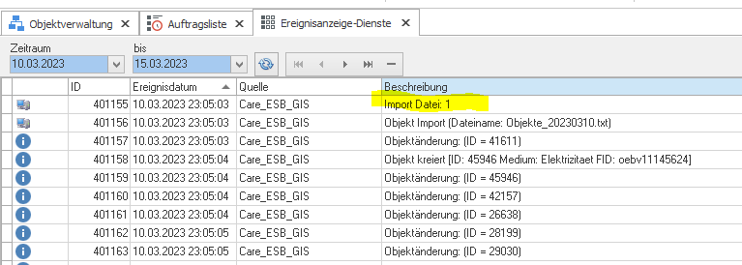

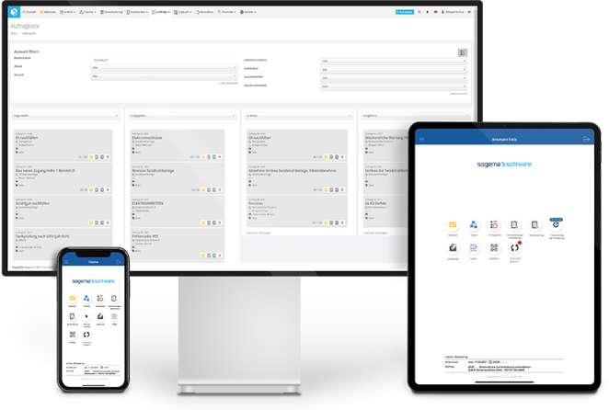
DATENFLUSS
Notes:
Die von Sogema programmierte Schnittstelle liest das Textfile ein und importiert die Daten in die MS SQL-Datenbank von CareOffice
Die Daten bilden in CareOffice die Basis zur Planung der Instandhaltung (Arbeitspläne für geplante Instandhaltung, Instandhaltungsanforderungen auf einem Objekt, Rückmeldung ohne Auftrag)
Die Verlinkung zum WebGIS ist gegeben, damit der Netz-Kontext hergestellt werden kann
Zukünftig sollen vermehrt Daten via FME zurück ins WebGIS fliessen -> Visualisierung

Slide 7
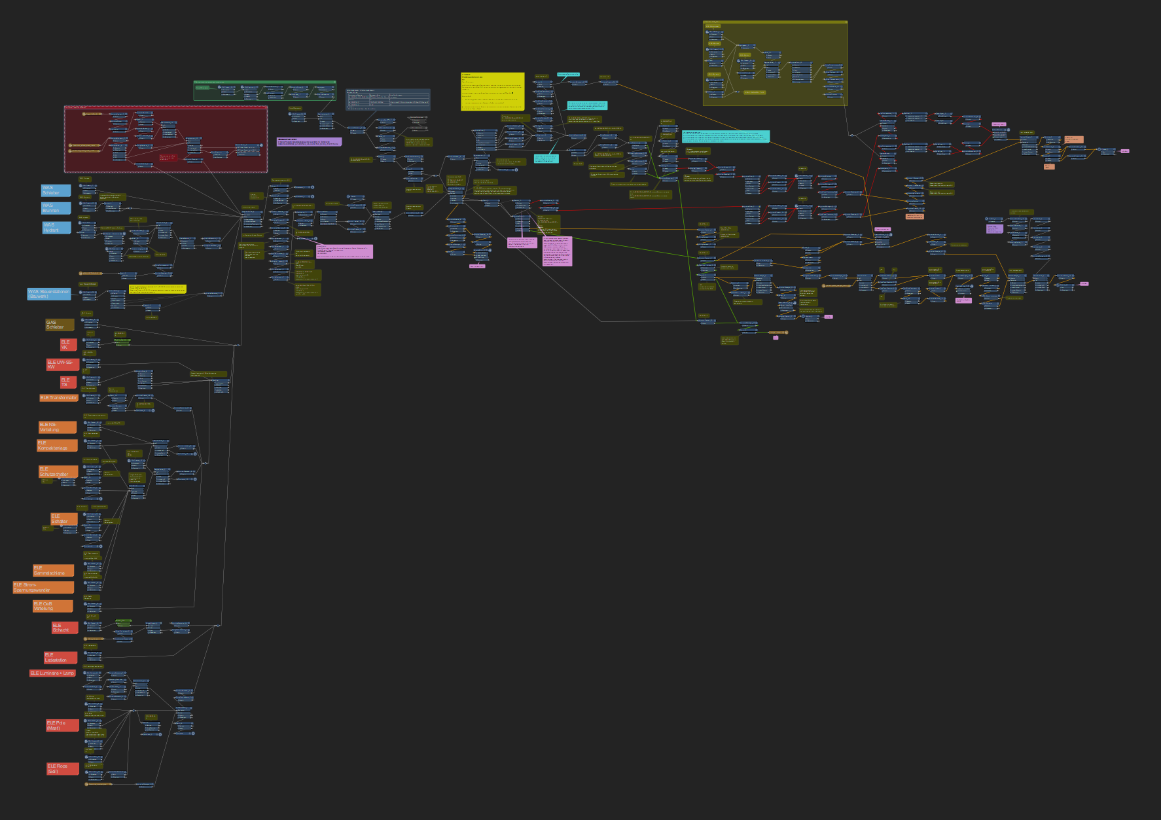
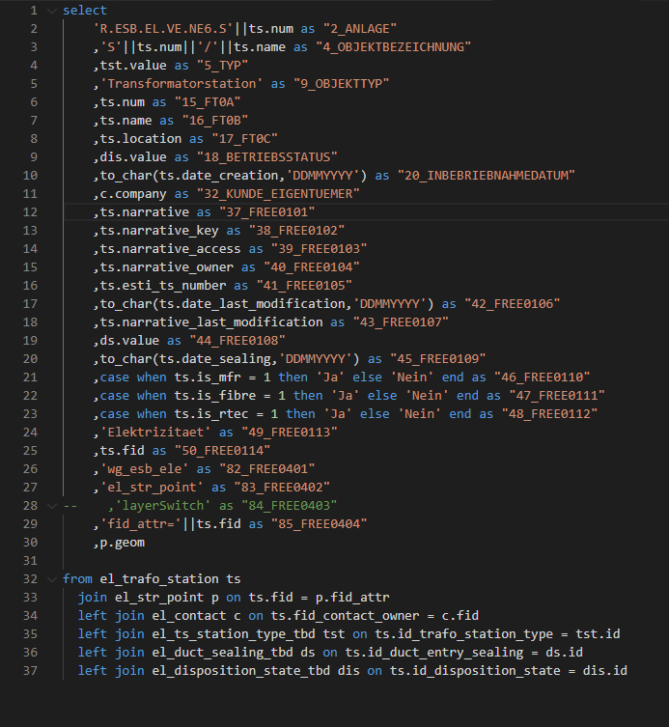
FME - DATENINPUT
}
Notes:
Pas de view créée directement dans la DB mais dans FME (SQL creator)
Respect du modèle de données Care Office

Slide 8
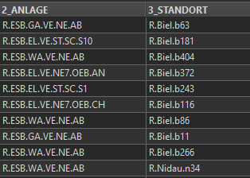
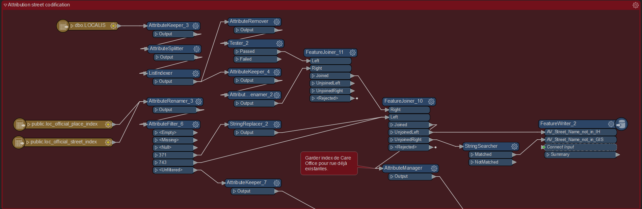
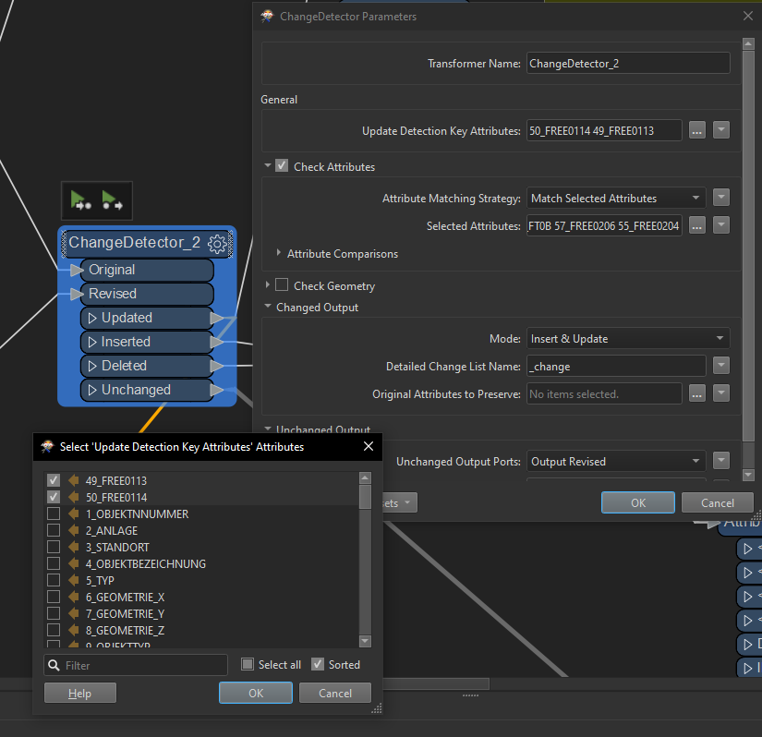
FME - DATENAUFBEREITUNG
Zuweisung Lokalisierungsattribute => Sektor und Adresse
Vergleich der GIS Daten (Revised) mit den bestehenden Care Office Daten (Original). Abgleich über Medium und FID
Die Daten sollen nicht jedes Mal komplett neu geschrieben werden.
Notes:
1. Attribution des secteurs (index) de maintenance et de l’information du nom de rue => via le jeu de données des axes de rues

Slide 9
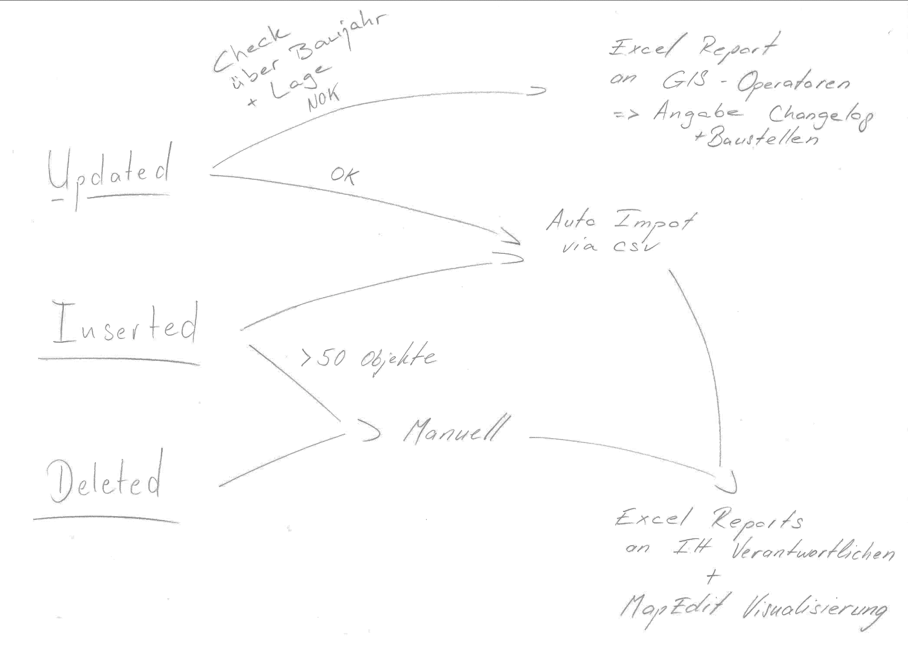
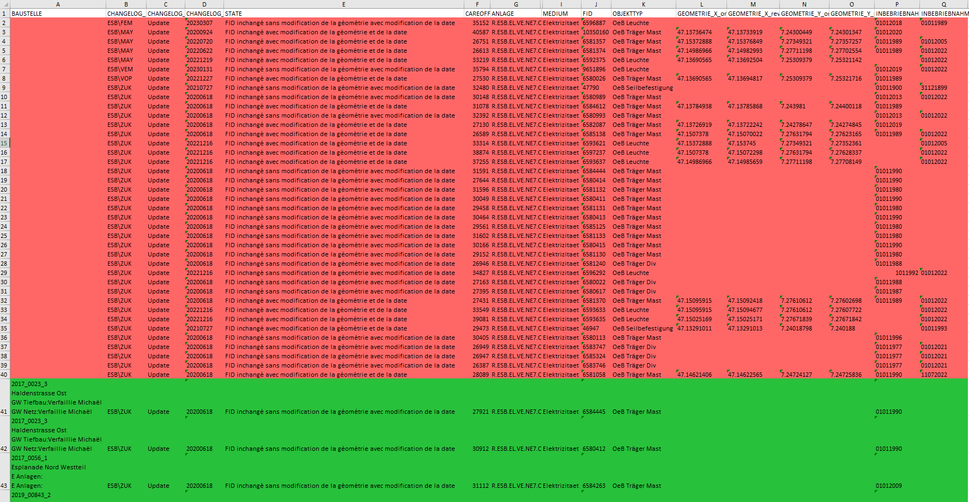
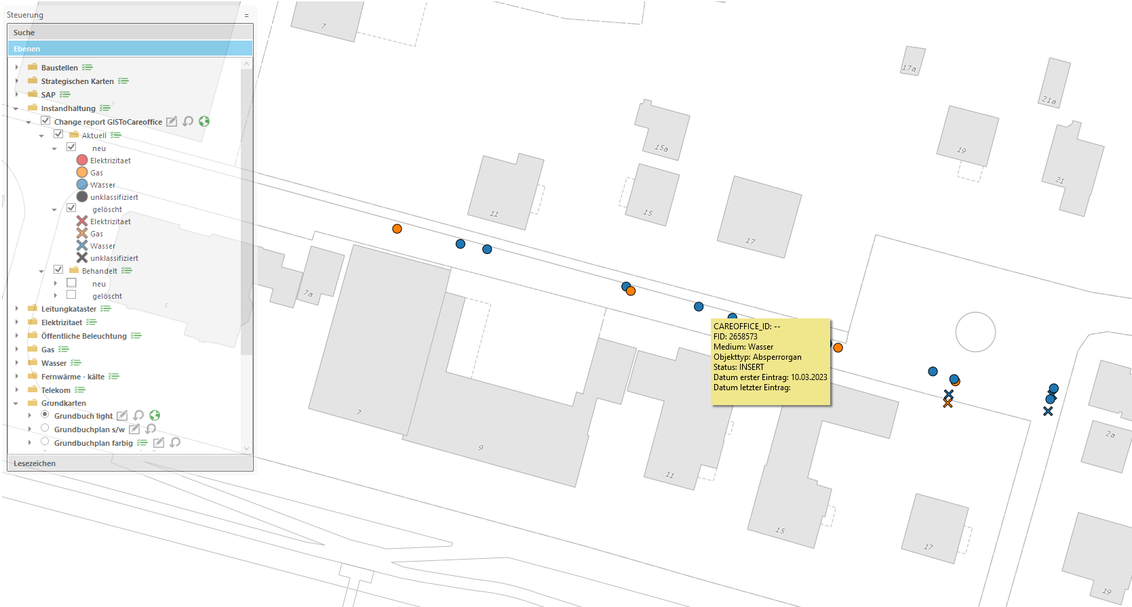
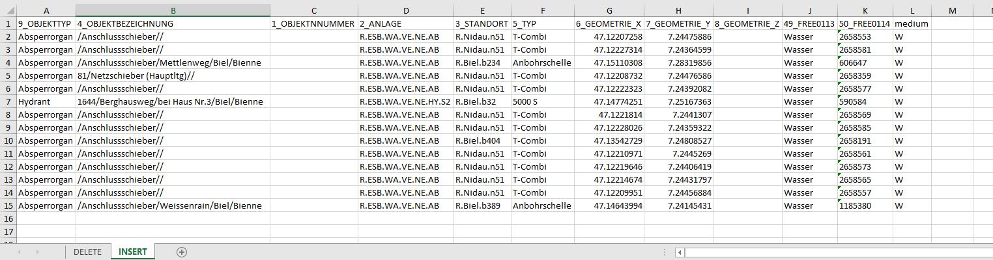
FME – DATENOUTPUT
Neues physisches Objekt = neue Instandhaltungshistorie.
Damit ein neues Objekt in Care Office generiert wird muss seitens GIS auch eine neue FID vergeben werden
GIS-Operatoren müssen den Prozess beherrschen und seinen Einfluss verstehen.

Slide 10
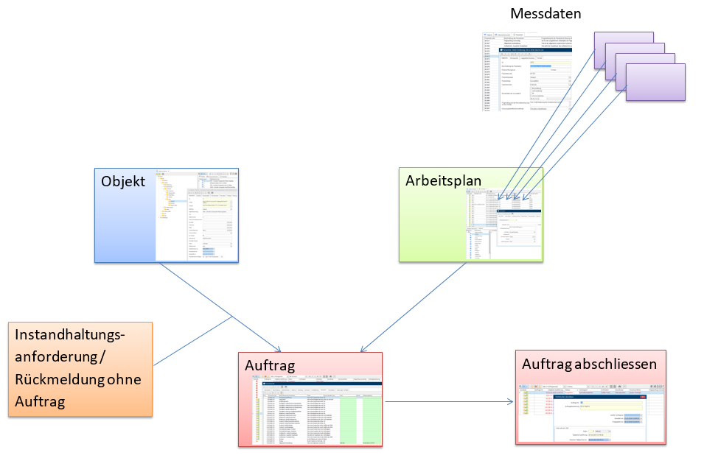
CAREOFFICE ANWENDUNG
Schnittstelle GIS-CareOffice
Notes:
Über die Schnittstelle werden die GIS-Daten als Objekte importiert.
Zusammen mit dem Arbeitsplan wird der Auftrag generiert.
Es gibt auch die Möglichkeit über IH-Anforderungen und Rückmeldung ohne Auftrag, ohne Arbeitsplan zu arbeiten.
Im Feld wird der Auftrag auf einem mobilen Gerät ausgeführt und abgeschlossen.
Im Büro wird der Auftrag technisch abgeschlossen und der Zyklus für den nächsten Auftrag beginnt.

Slide 11
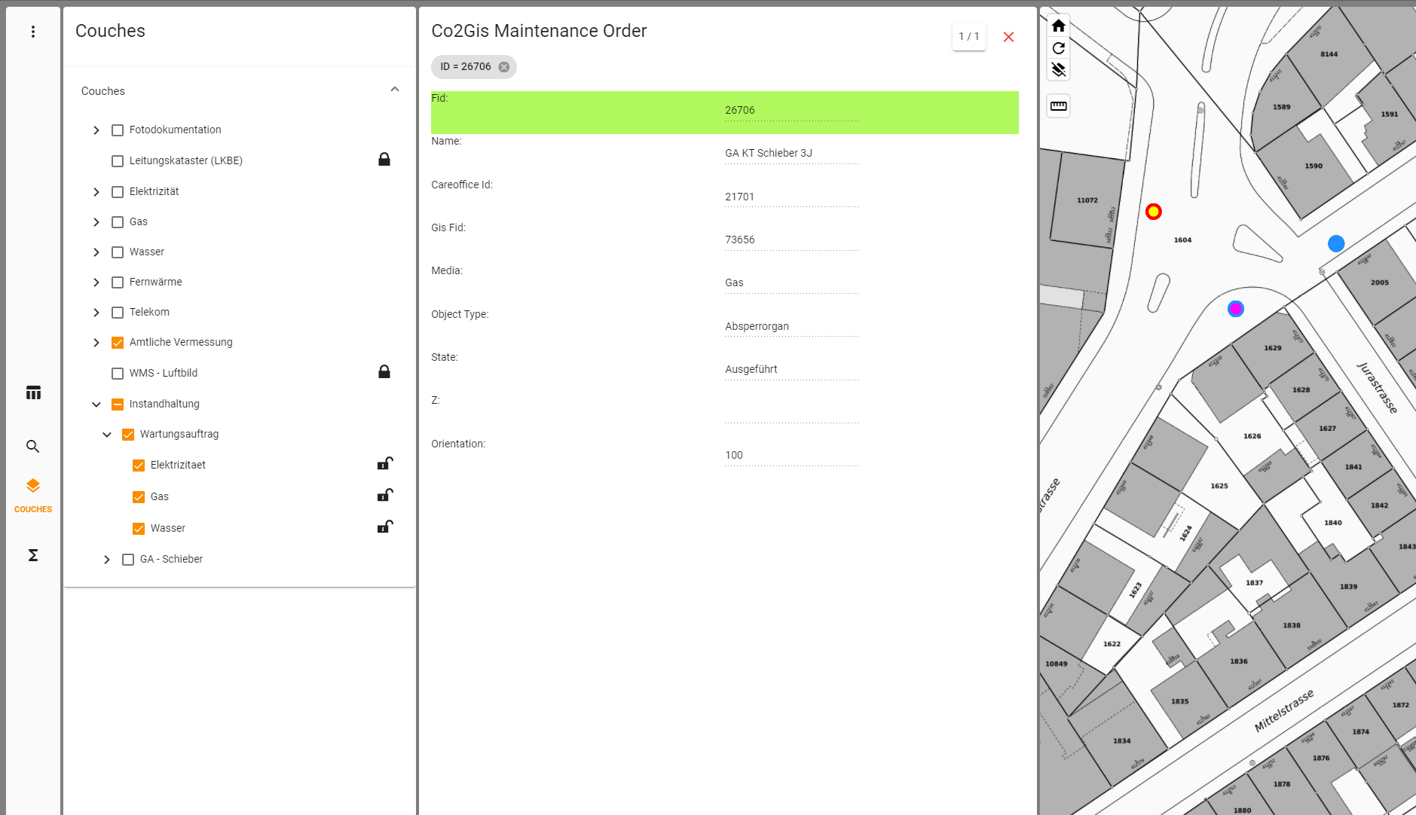
ÜBERNAHME DER WARTUNGSDATEN AUS CARE OFFICE IM GIS

Slide 12

DANKE FÜR IHRE AUFMERKSAMKEIT

